Slide 1


Буддизм
Буддизм возник в Древней Индии в VI веке до нашей эры как практическое учение о природе человеческого сознания, избавлении от страданий и поиске внутренней свободы.
В отличие от большинства мировых религий, здесь нет концепции бога-создателя, догматов веры и требования слепого поклонения, поэтому буддизм часто изучают именно как философскую и психологическую систему.

Slide 2

Истоки учения и личность Будды
Основателем традиции был принц Сиддхартха Гаутама, который оставил богатство ради поиска ответа на вопрос, почему люди болеют, стареют и умирают.
Проведя годы в странствиях, аскезе и глубоких размышлениях, он достиг просветления – состояния предельной ясности ума, после чего стал называться Буддой, то есть «Пробужденным».
Оставшуюся часть жизни Гаутама посвятил обучению людей тому, как каждый человек может самостоятельно пройти этот же путь.

Slide 3

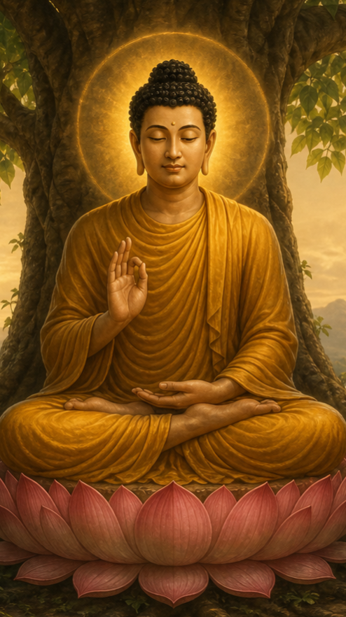
Четыре благородные истины
Свою первую проповедь Будда посвятил Четырем благородным истинам, которые стали логическим фундаментом всей буддийской философии.
• Истина о страдании (Дуккха) — это постановка диагноза: признание факта, что жизнь неизбежно сопряжена с неудовлетворенностью и страданиями.
• Истина о причине страдания (Самудая) — это выявление источника болезни: страдания возникают из-за наших желаний, жажды и привязанностей.
• Истина о прекращении страдания (Ниродха) — это прогноз на выздоровление: доказательство того, что полное освобождение от страданий возможно.
• Истина о пути (Магга) — это рецепт врача: конкретный план действий, известный как Благородный Восьмеричный путь, ведущий к исцелению (нирване).

Slide 4

Природа неудовлетворенности (Дуккха)
Первая истина утверждает, что человеческая жизнь неразрывно связана с переживанием боли, тревоги и внутреннего дискомфорта.
Понятие «дуккха» шире обычного слова «страдание»: оно описывает базовую неудовлетворенность тем, что любые радостные моменты неизбежно заканчиваются.
Буддизм не стремится запугать человека пессимизмом, а лишь трезво фиксирует хрупкость и изменчивость привычного мира.

Slide 5


Причина страданий (Самудая)
Вторая истина объясняет, что корень всех страданий кроется в слепых желаниях, привязанностях и неведении относительно реальной природы вещей.
Люди привыкли цепляться за вещи, социальные роли и иллюзию стабильности, требуя от мира постоянства.
Чем сильнее человек пытается удержать то, что по законам природы должно исчезнуть, тем глубже оказывается его разочарование.

Slide 6
Прекращение страдания (Ниродха)
Третья истина заявляет: разорвать круг бесконечной тревоги возможно, если полностью устранить эгоистичные привязанности и заблуждения.
Состояние покоя, полной ясности и свободы от внутренних конфликтов называется нирваной.
Нирвана не означает смерть или уход в пустоту – это прекращение внутренней борьбы и спокойное восприятие реальности без иллюзий.

Slide 7


Восьмеричный путь (Магга)
Четвертая истина предлагает практическое руководство по изменению жизни, состоящее из восьми последовательных шагов.
Путь включает в себя работу с мудростью (взгляды и намерения), нравственностью (речь, поступки, образ жизни) и дисциплиной ума (усилия, память, сосредоточение).
Буддизм настаивает на «срединном пути», отвергая как жесткое самоистязание, так и бездумную погоню за удовольствиями.

Slide 8

Карма и колесо перерождений
Карма в буддизме – это универсальный закон причин и следствий, по которому осознанные мысли, слова и действия человека определяют его будущее состояние.
Круговорот перерождений, обусловленный накопленными поступками и незнанием истины, называют сансарой.
Человек сам создает свою судьбу принятыми решениями, без участия высших судей или слепого рока.

Slide 9
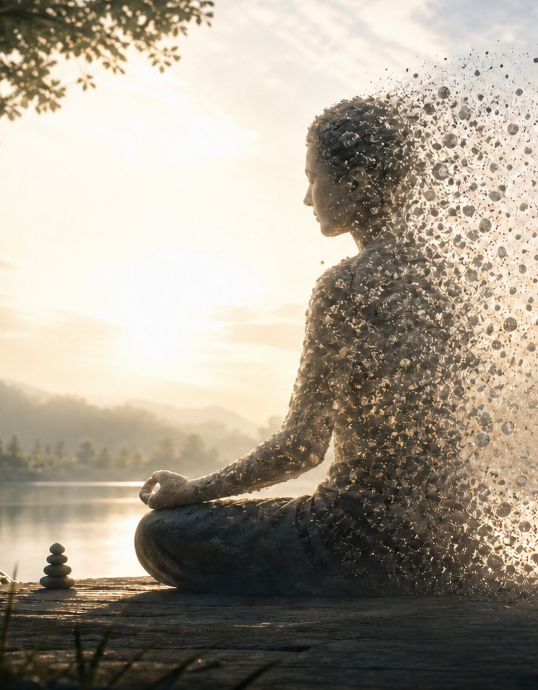
Отсутствие неизменного "Я" (Анатман)
Одно из самых сложных положений буддизма утверждает, что у человека нет постоянной, вечной и неделимой души.
Личность представляет собой непрерывный поток из пяти элементов: физического тела, ощущений, восприятия, мыслей и сознания.
Осознание иллюзорности жесткого эго помогает избавиться от зацикленности на себе, гордыни и страха перед смертью.

Slide 10
Закон взаимозависимого происхождения
Буддийская картина мира строится на идее, что ни одно явление во Вселенной не возникает само по себе, изолированно от других процессов.
Каждая вещь, событие или мысль существуют только благодаря цепочке причин и меняются вместе с окружением.
Этот принцип учит системному взгляду на жизнь и показывает, как индивидуальный выбор каждого влияет на общее благополучие.

Slide 11

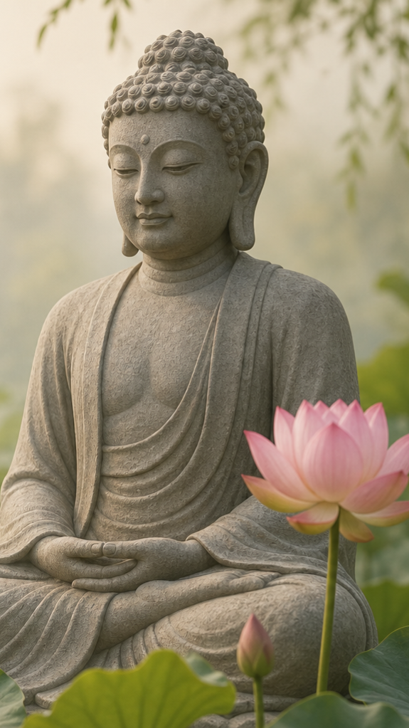
Буддийская этика и ненасилие
Главным нравственным правилом традиции выступает ахимса – принцип ненанесения вреда любым живым существам мыслями, словами или делами.
Развитие сострадания (каруна) и деятельной доброты (метта) направлено на преодоление злости, зависти и равнодушия.
Этика здесь опирается не на страх наказания, а на понимание ценности жизни и единства человека с окружающим миром.

Slide 12
Основные направления традиции
Со временем буддизм разделился на несколько крупных ветвей, среди которых наиболее известны Тхеравада, Махаяна и Ваджраяна.
Тхеравада делает упор на индивидуальную дисциплину и строгое монашество, сохраняя древнейшие палийские тексты.
Махаяна и Ваджраяна выдвигают на первый план идеал бодхисаттвы – практика, который откладывает личный покой ради помощи всем остальным существам.

Slide 13
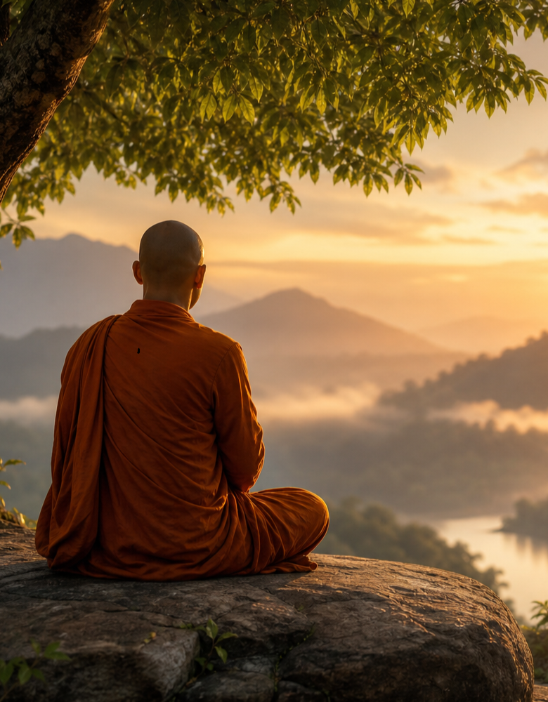
Медитация и осознанность
Медитация в буддизме служит инструментом самонаблюдения, позволяющим успокоить хаотичный поток мыслей и развить концентрацию.
Практикующий учится без лишних оценок и эмоций замечать процессы внутри тела и сознания, удерживая внимание в текущем моменте.
Регулярная тренировка ума помогает избавиться от импульсивных реакций и принимать взвешенные решения.

Slide 14
Влияние буддизма на мировую мысль
Буддийские идеи сформировали культуру, искусство и систему ценностей большинства стран Восточной и Юго-Восточной Азии.
Начиная с XIX века, восточная логика и теория сознания повлияли на западную философию, когнитивную науку и современные методы психотерапии.
Понятия осознанности и кармы прочно закрепились в мировом интеллектуальном пространстве, сохранив практическую ценность.

Slide 15
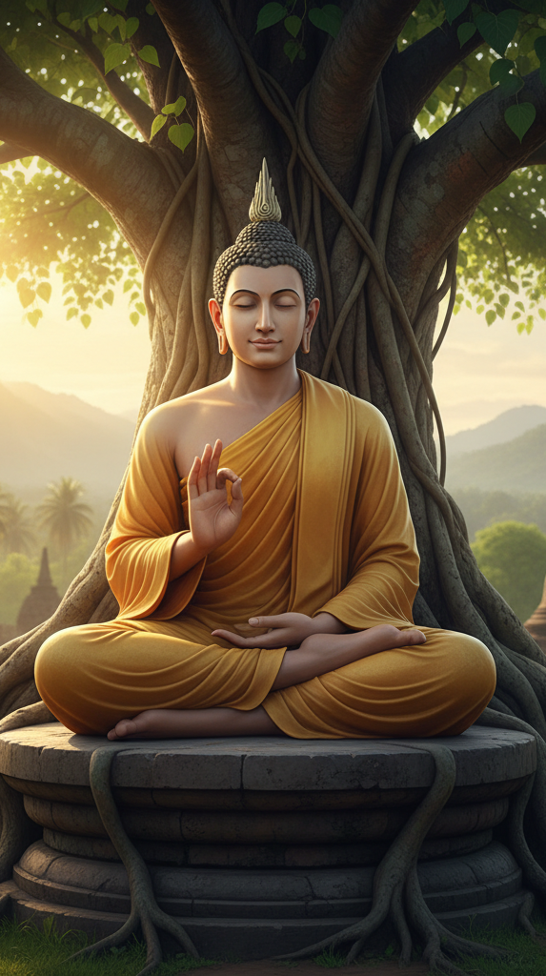
Заключение
Буддизм предлагает человеку понятную систему самопознания, построенную на логике, личной ответственности и отказе от крайностей.
Учение призывает не верить авторитетам на слово, а лично проверять философские выводы на собственном жизненном опыте.
Стремление к ясности ума, спокойствию и состраданию делает буддийскую мысль универсальной для понимания в любую историческую эпоху.

